Slide 1
Typologische posities / projecties
Hoofdstuk 2: Oorlog en vrede
Hoofdstuk 3: Een haat-liefdeverhouding
Hoofdstuk 7: Dovemansgesprek

Slide 2
Geen enkel tijdvak waarin wetenschap en geloof/religie dusdanig op gespannen voet staan als nu.
Betekent niet dat religie altijd al tegen wetenschap is geweest, dat ze altijd incompatibel waren
Betekent niet dat de Kerk altijd al tegen wetenschap/het verzamelen van voorlopig beste kennis is geweest…
*Bepaalde* elementen van de religie kunnen in spanningsrelatie staan met *bepaalde* elementen uit de wetenschap.
Mirakels, leven na de dood, bestaan van God, de ziel
Galilei, Evolutietheorie, neurologie
Vaak spelen ook politiek-ideologische elementen
Cf. discussie over evolutietheorie in VS en moslimlanden

Slide 3
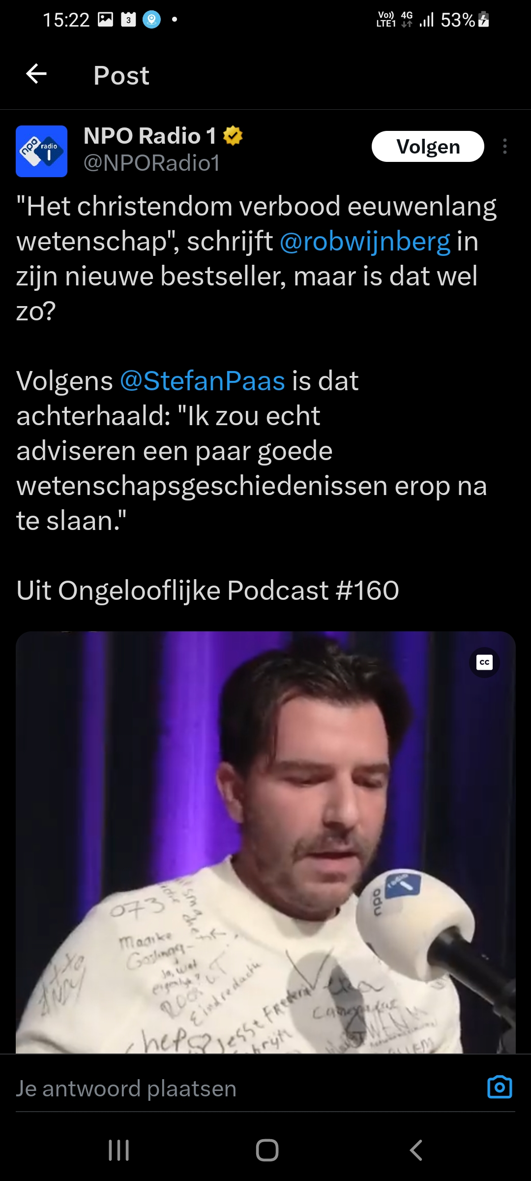

https://x.com/NPORadio1/status/1708897633492693141?s=20
https://www.nporadio1.nl/podcasts/de-ongelooflijke-podcast/96633/160-de-waarheid-staat-onder-druk-het-vooruitgangsgeloof-van-rob-wijnberg-van-de-correspondent

Slide 4
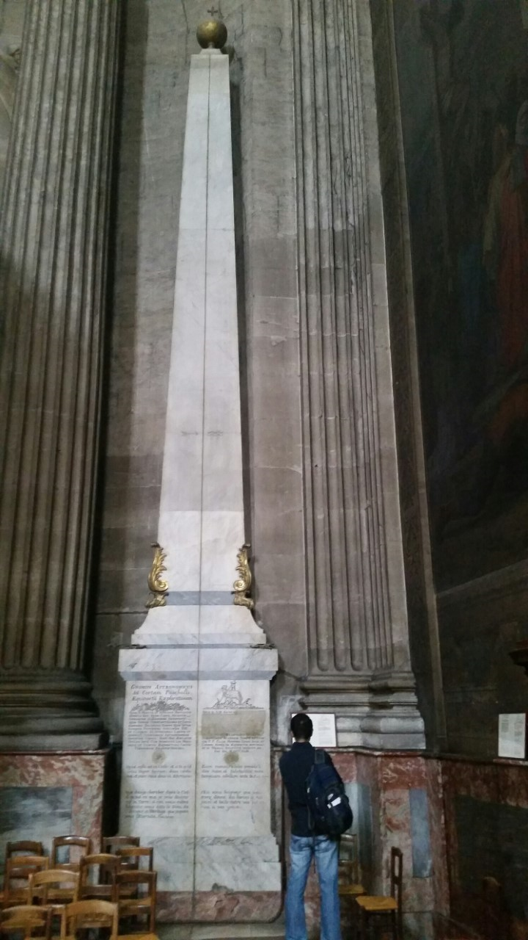
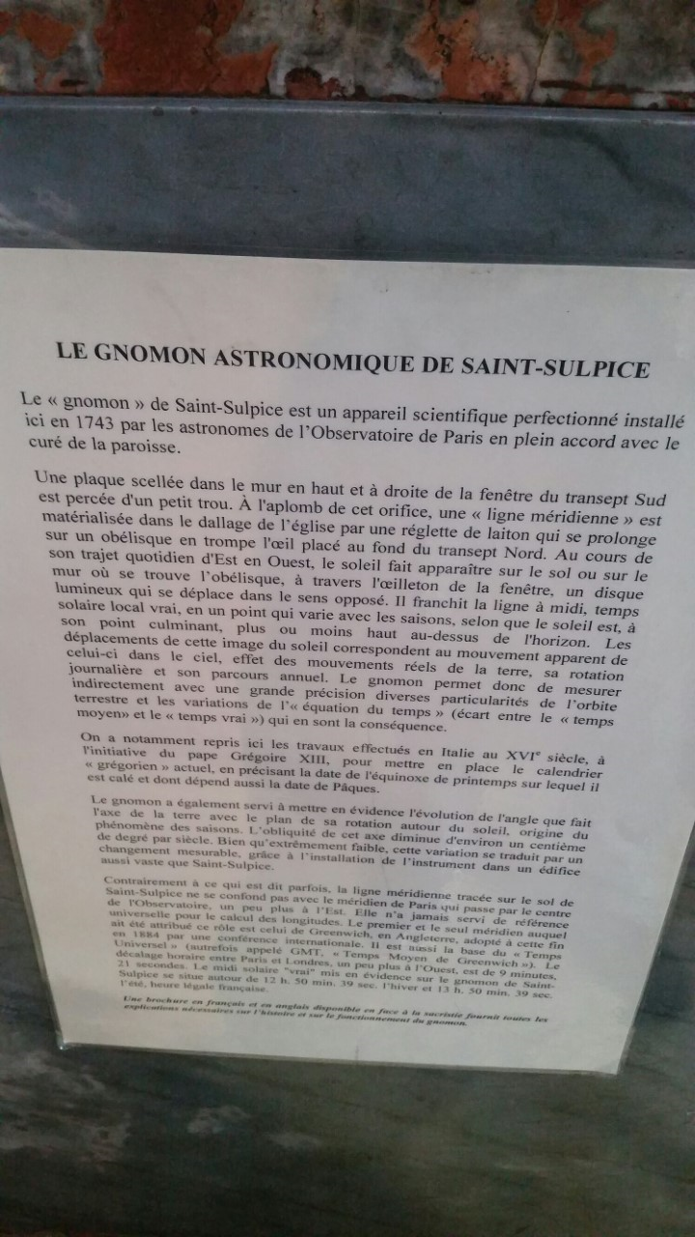

Slide 5
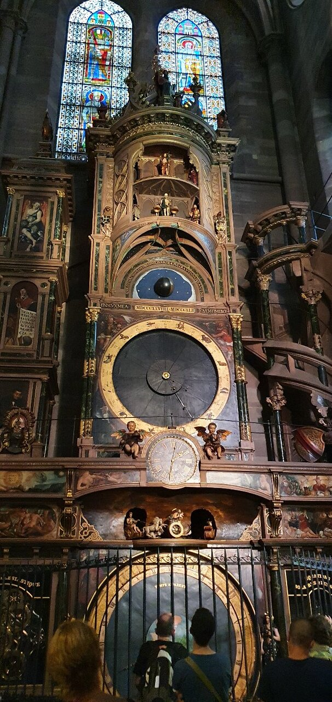
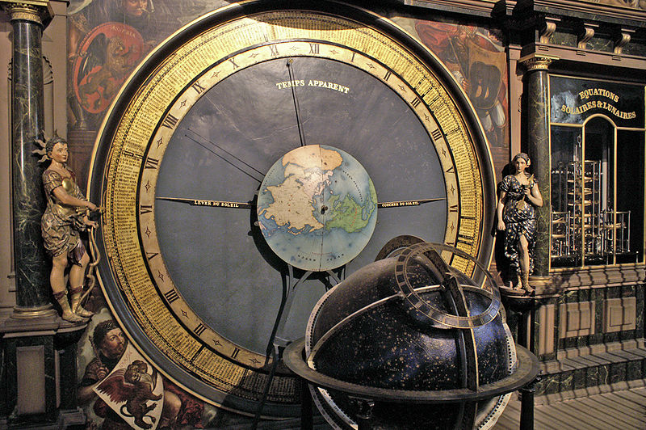
Astronomisch uurwerk 1570-74, kathedraal van Straatsburg

Slide 6
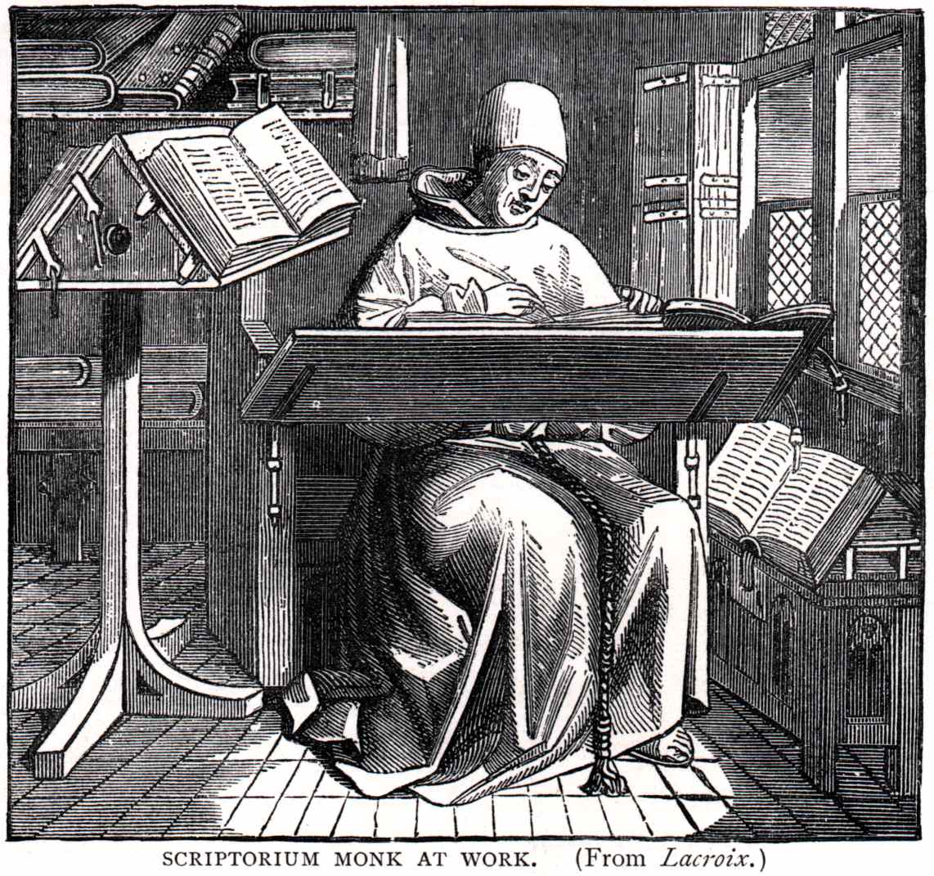
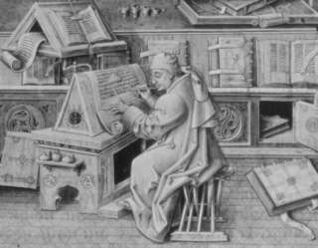
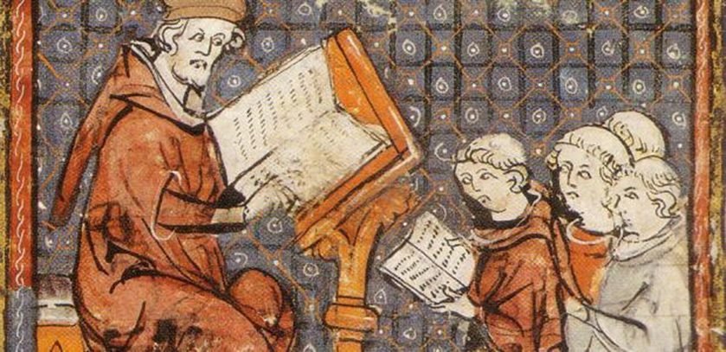

Abdijen

Slide 7
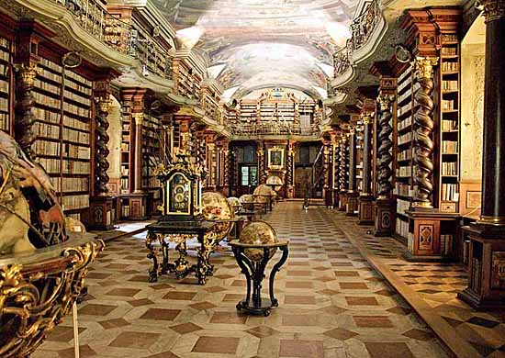
Bibliotheek van het Klementinum in Praag

Slide 8
Drie typologische posities
Togetherness-posities
The nothing in common-posities
Battlefield-posities

Slide 9
Battlefield-posities
Wetenschappelijk/nieuw atheïsme
Dawkins, Dennett, Harris en Hitchens
Militant atheïsme
Laatkomer
“Jeruzalem versus Athene”, Al-Ghazali (1058-1111)
Creationisme, New age

Slide 10

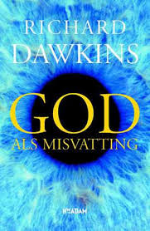

Slide 11
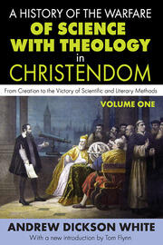
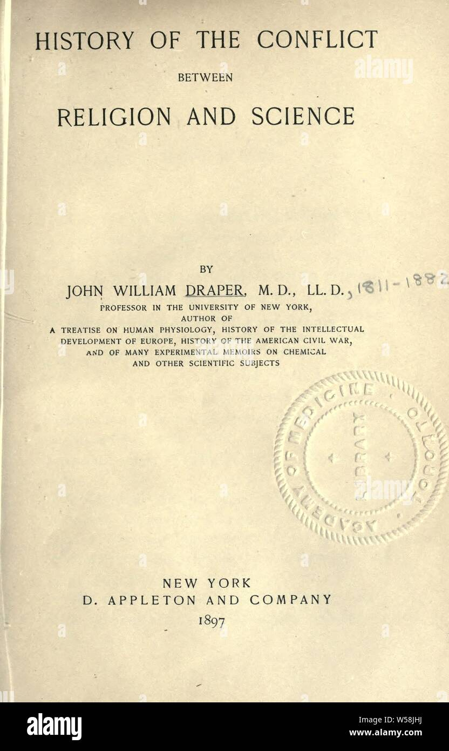
Projectie

Slide 12
“There is no such thing as the relationship between science and religion. It is what different individuals and communities have made of it in a plethora of different contexts.”
De manier waarop religie en wetenschap zich tot elkaar (hebben) verhouden, is niet met één metafoor, benadering of model te capteren.

Slide 13
Nothing in common-posities
L. Wittgenstein, S.J. Gould, Herman De Dijn
Hoofdstuk 7: Een dovemansgesprek
Fideïsme: Geloof vereist een (irrationele) sprong
W. Van Ockham, B. Pascal, I. Kant, W. JamesS. Kierkegaard

Slide 14
Zinvragen =/ cognitieve
In zijn Tractatus Logico-Philosophicus (1922, 6.52) schrijft Wittgenstein:
“Wij voelen dat zelfs als alle mogelijke wetenschap­pelijke vragen beant­woord zijn, onze levensproblemen nog helemaal niet aangeroerd zijn.”
Sommige ervaringen zijn ‘cognitief ondoordringbaar’
Kunst, religie ...

Slide 15
Het (on)gelijk van Wittgenstein
Want wanneer men aanneemt dat de mensen ooit uit domheid dit ambt van regenkoning hadden ingesteld, dan moet toch duidelijk zijn dat ze voordien reeds de ervaring hadden dat het in maart begint te regenen en dan hadden ze de regenkoning voor het overblijvende deel van het jaar laten functioneren. Of ook zo: Tegen de ochtend, wanneer de zon zal opkomen, voeren de mensen riten van de dageraad uit, maar nooit 's nachts, dan branden ze eenvoudigweg lampen.
Wittgenstein 1931, Bemerkungen über Frazers Golden Bough [sir James George Frazer (1890), The golden bough. A study in Magic and Religion.]
Notes:
Zie ook Kerstmis - feest van het licht, zonnewende, …
Zie ook dodenriten, …

Slide 16
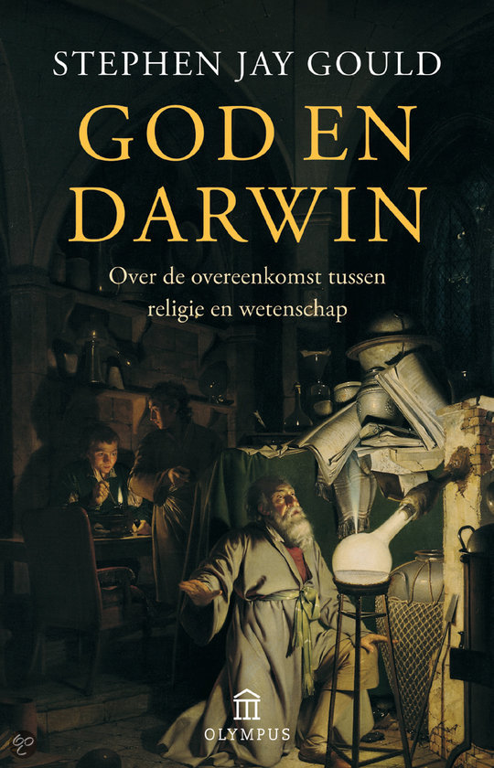
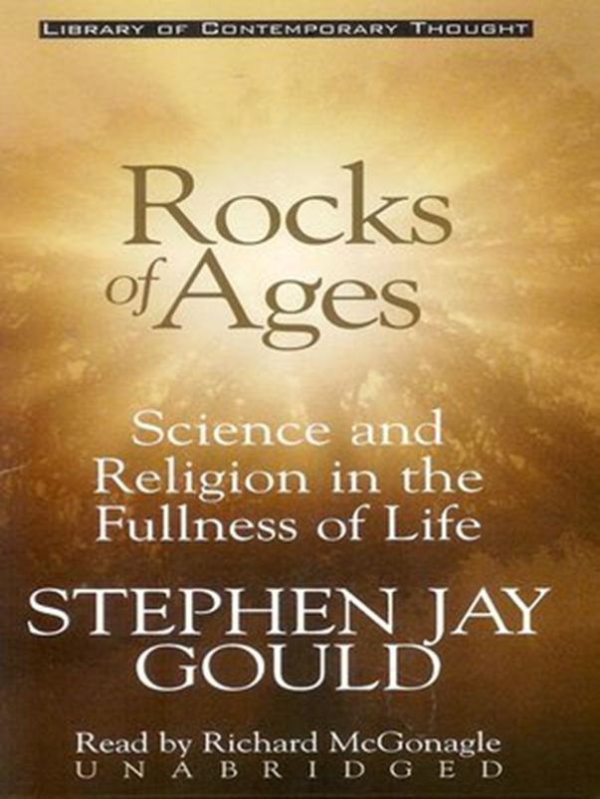

Slide 17
Goulds het eerste gebod van NOMA:
Gij zult de magisteria niet vermengen door te stellen dat God belangrijke gebeurtenissen in de geschiedenis van de natuur tot stand brengt door een speciale tussenkomst, die alleen door openbaring kenbaar en niet voor de natuurwetenschap toegankelijk is. In het gewone spraakgebruik heet die speciale tussenkomst een ‘wonder’…

Slide 18



Slide 19
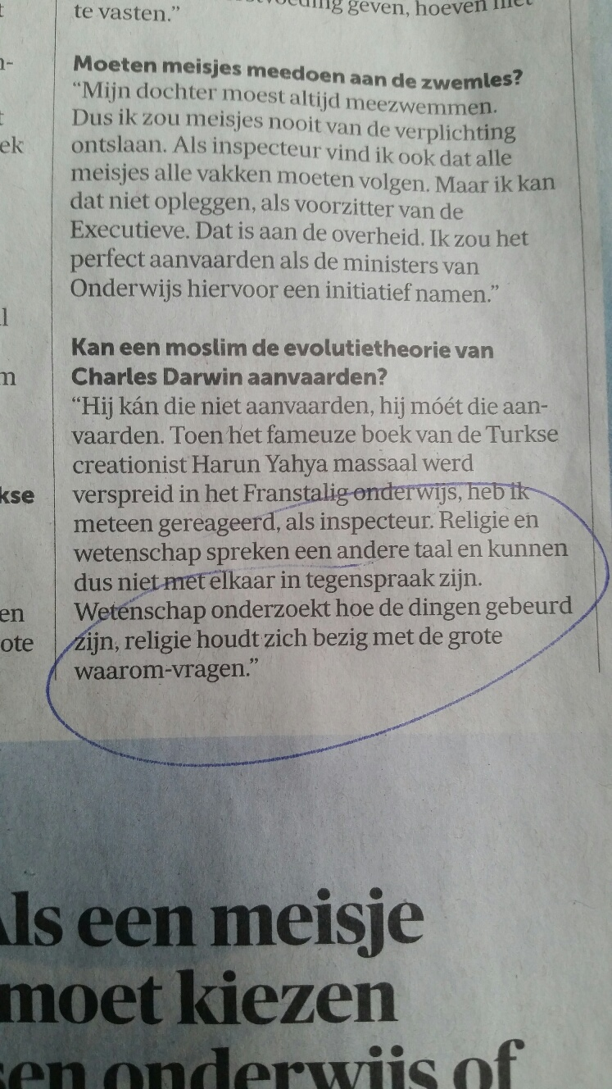
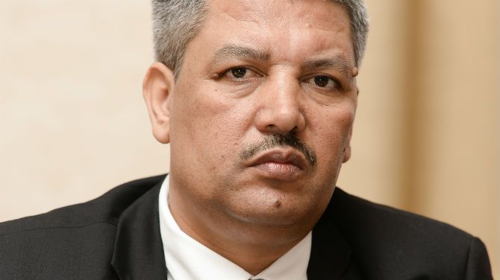
Salah Echallaoui
Voorzitter Moslimexecutieve
De Morgen 27.02.2017

Slide 20
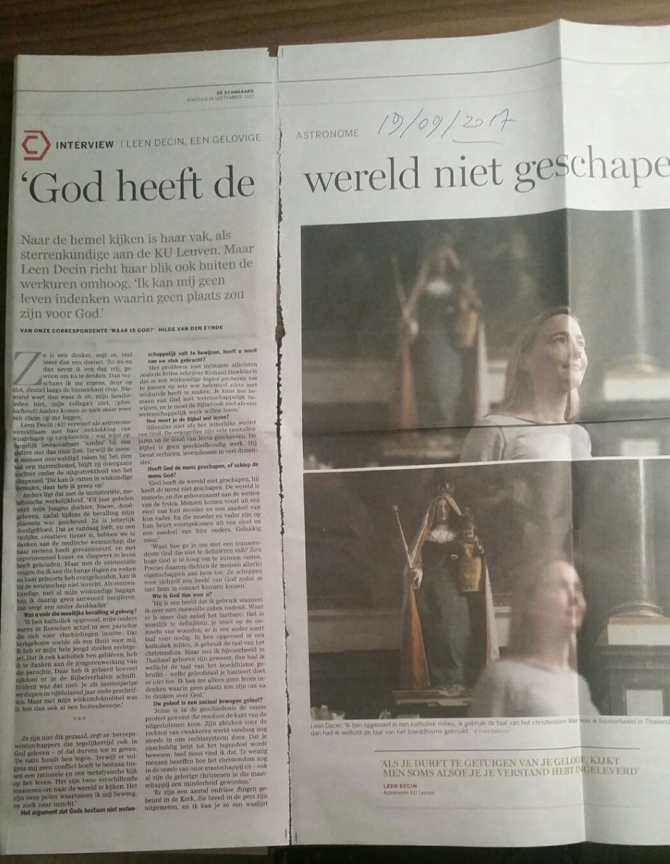

Slide 21
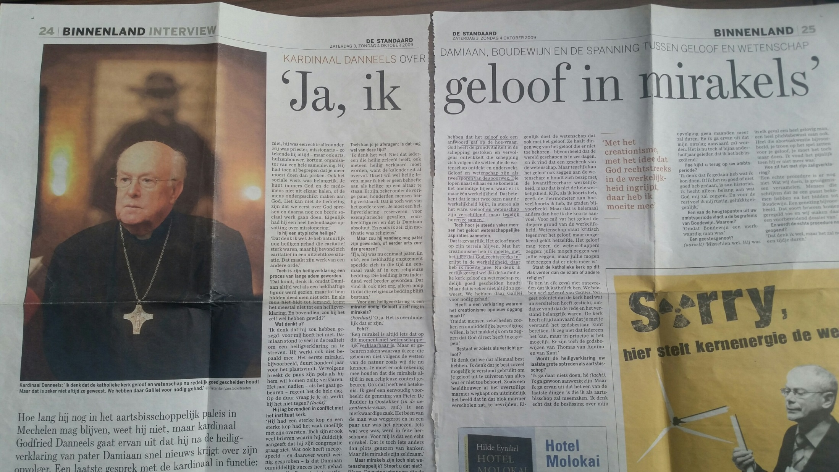

Slide 22
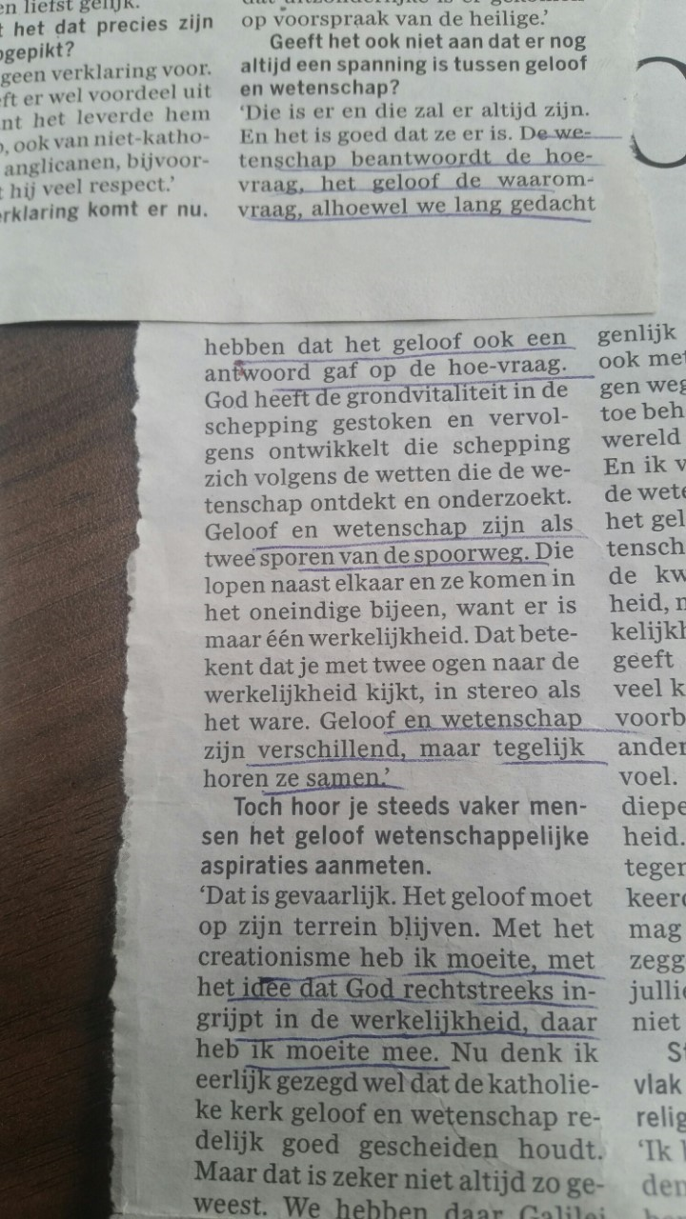

Slide 23
Het is een uitgemolken cliché (en in tegenstelling tot andere clichés is het niet eens waar) dat de wetenschap zich bezighoudt met hoe-vragen en dat alleen de theologie is toegerust om waarom-vragen te beantwoorden. […] Het kan best zijn dat er een paar werkelijk diepe en zinnige vragen zijn die voor altijd buiten het bereik van de wetenschap vallen. […] Maar als de wetenschap een of andere ultieme vraag niet kan beantwoorden, hoe komt iemand er dan op om te denken dat de vraag wel binnen het bereik van de godsdienst valt? […] Toch is het denkbaar dat hij (S.J. Gould) het echt meende met zijn wel erg kordate uitspraak dat de wetenschap hoegenaamd niets heeft te zeggen over het vraagstuk van het bestaan van God. ‘Wij bevestigen noch ontkennen die [Gods supervisie over de natuur]; als wetenschappers kunnen wij er gewoon geen uitspraken over doen.’ Dat klinkt als agnosticisme ten voeten uit. [...] Het impliceert dat de wetenschap niet eens uitspraken mag doen over de waarschijnlijkheid van Gods bestaan. Het is een opmerkelijk wijdverbreide denkfout … (Dawkins 2006: 66-8).

Slide 24
Herman Philipse 1995, p. 74
“Ten slotte kan de gelovige/theoloog ontkennen dat zijn religie enige cognitieve of dogmatische inhoud heeft. Hij kan de overgeleverde godsdienstige teksten geheel symbolisch uitleggen en ze opvatten als morele aansporingen. De ‘verticale’ dimensie van zijn geloof verdwijnt nu in de ‘horizontale’. Het probleem van deze strategie is dat de gelovige ophoudt gelovige te zijn. Wie niet letterlijk gelooft in het bestaan van een god, heeft religie in feite opgegeven, zelfs als al wil hij dat niet bekennen. Ook dit is een vorm van religieuze suïcide. Bovendien, wat moeten we met God als symbool van de liefde, wanneer die God zijn eigen zoon laat kruisigen? De idee van de liefde is te mooi om haar te bezoedelen met het bloed van een mensenoffer.”

Slide 25
Herman Philipse 1995, p. 61, 75
“de moderne gelovige zwalkt heen en weer tussen een halfbakken ‘symbolische’ aanvaarding van traditionele dogma’s en een semantisch atheïsme dat hij zichzelf niet wil bekennen.”
Disjunctief atheïsme: “Ofwel het woord ‘God’ heeft geen betekenis. Dan volgt semantisch atheïsme. Ofwel het woord krijgt een beschrijvende inhoud. In dat geval is de religieuze hypothese dat God bestaat veel minder aannemelijk dan een wetenschappelijke verklaring van religie.”

Slide 26
Het (on)gelijk van Wittgenstein
S.J. Gould: Principe van NOMA (Nonoverlapping magisteria)
R. Dawkins ID, creationisme
H. Philipse
D. Dennett

Slide 27
Hamlet without the Prince…
is een religieuze houding zonder geloofsovertuiging over een transcendente werkelijkheid niet als een toneel zonder hoofdrolspeler?
NOMA laat geen wonderen, openbaring, descriptief taalgebruik toe…
“would-be gelovigen”, “semantisch atheïsme”
Werd/wordt religie beleefd zoals NOMA het voorschrijft?
Heeft NOMA-religie een toekomst?

Slide 28
Dovemansgesprek?
DEF 1: religie = poging om de werkelijkheid te verklaren (opvattingen) → dan is religie een concurrent van de wetenschap.
DEF 2: religie = zingevingsysteem (attitudes) → dan NOMA

Slide 29
Togetherness-posities
Dialoog en harmoniemodel
Mirakels van de Koran
Thomas van Aquino – Averroës
Natuurlijke theolologie, Design-argument
17de eeuw, deïsme
Intelligent Design
Onreduceerbare complexiteit
Fine-tuning argument
Moraal
Cf. Les 4 & Hoofdstuk 5

Slide 30
Togetherness-posities
Dialoog en harmoniemodel
Zygon, Templeton Foundation, I. Barbour...
Process theology, Panentheïsme
Whitehead, Hartshorne
Teilhard de Chardin

Slide 31
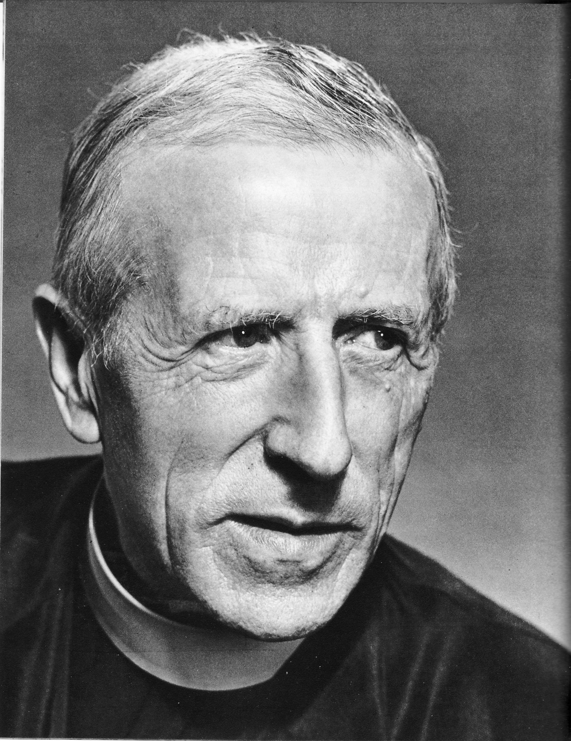
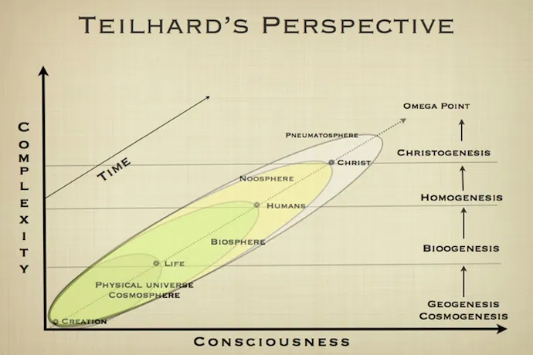
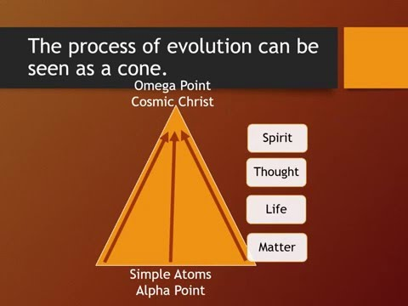
Pierre Teilhard de Chardin (1881 – 1955)
Franse paleontoloog, jezuïet en theoloog wiens werk in het teken stond van zijn behoefte het christelijk geloof in overeenstemming te brengen met de evolutietheorie.

Slide 32
Togetherness-posities
Dialoog en harmoniemodel
Mirakels van de Koran
Maurice Bucaille (1920-1998)
Said Nurci (1877-1960)
Websites: miracles of the Quran

Slide 33
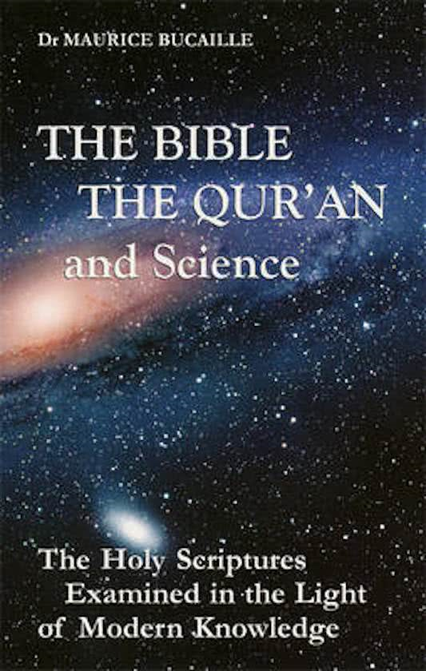

La Bible, le Coran et la Science : Les Écritures Saintes examinées à la lumière des connaissances modernes, Seghers 1976

Slide 34
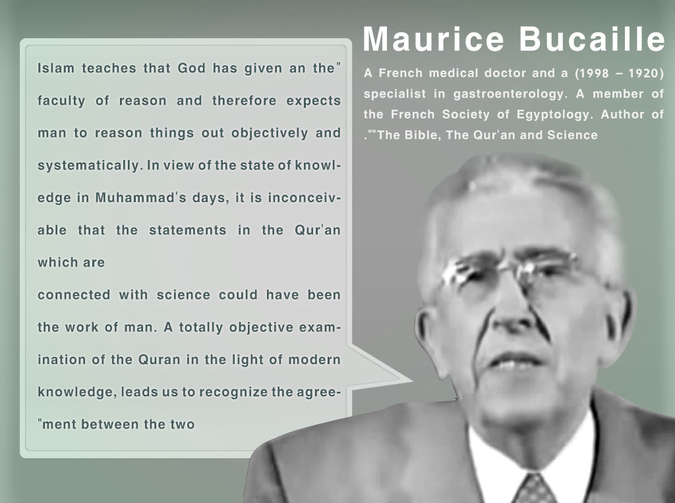

Slide 35
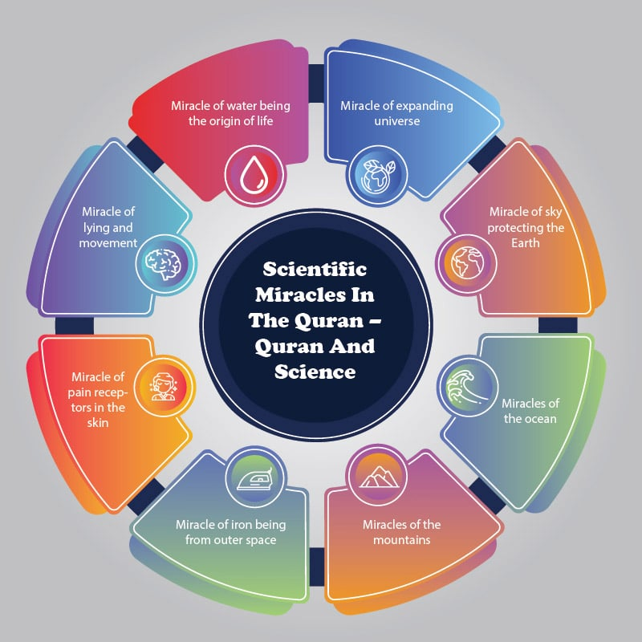

Slide 36
Togetherness-posities
Dialoog en harmoniemodel
Mirakels van de Koran
Middeleeuwse theologie (H2 pp. 78ff.)
Thomas van Aquino – Averroës
Rooms-Katholieke Kerk

Slide 37
[Geloof en rede]
Argwaan: Paulus, Tertullianus
Augustinus (354-430): credo ut intelligam
Platoonse filosofie
Versus verderfelijke curiositas
Anselmus: Fides Quaerens intellectum
Ontologische ‘godsbewijs’
Philosophia ancilla theologiae
Pierre Abélard (1079-1142) versus Bernardus van Clairvaux (1090-1153)

Slide 38
Geloof en rede
Mutazili, rationele theologie
Kritiek: Hasan al-Ashari (873-935) & Al-Ghazali (1058-1111)
“De tegenspraak van de filosofen”

Slide 39
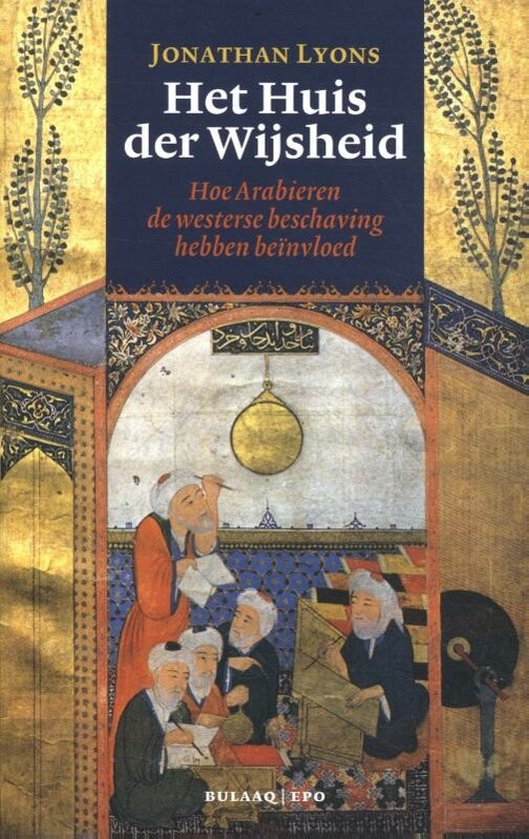
Abbasiden (758-1258)
Bagdad: “huis van de wijsheid”
Aboe Nasr al-Fārābī (ca. 872–ca. 950)
‘Tweede meester’ na Aristoteles
Verval vanaf 1050
Ibn Sīnā (Avicenna, 980-1037, Perzië)

Slide 40
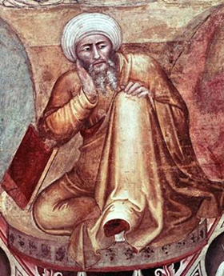
al-Andalus
711-1492 islamitische overheersing van Iberisch schiereiland
Periodes van intellectuele en culturele bloei en uitwisseling
Ibn Rusd, Averroës (1126-1198)
Aristoteles + Islam
“De tegenspraak van de tegenspraak”
Filosoferen is een religieuze activiteit
Primaat van de rede, tekstinterpretatie
Maimonides (1135-1204)

Slide 41
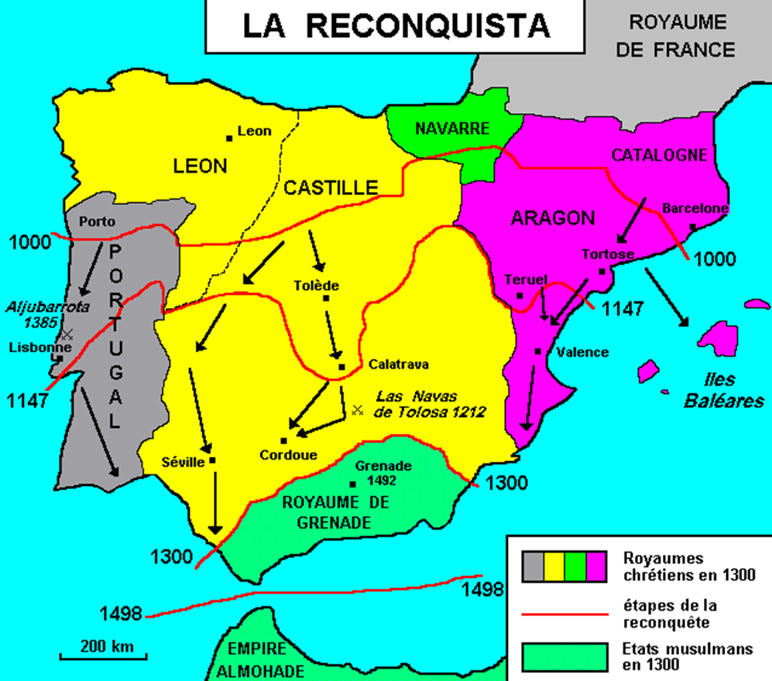

Slide 42
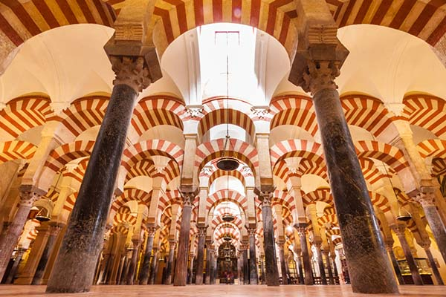
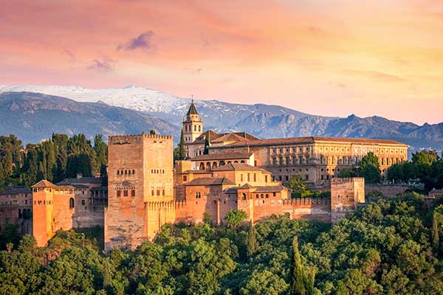

Slide 43
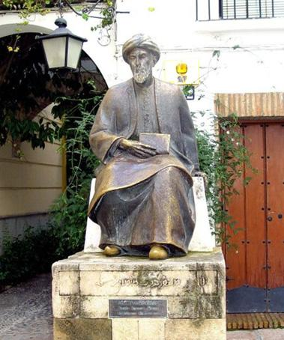
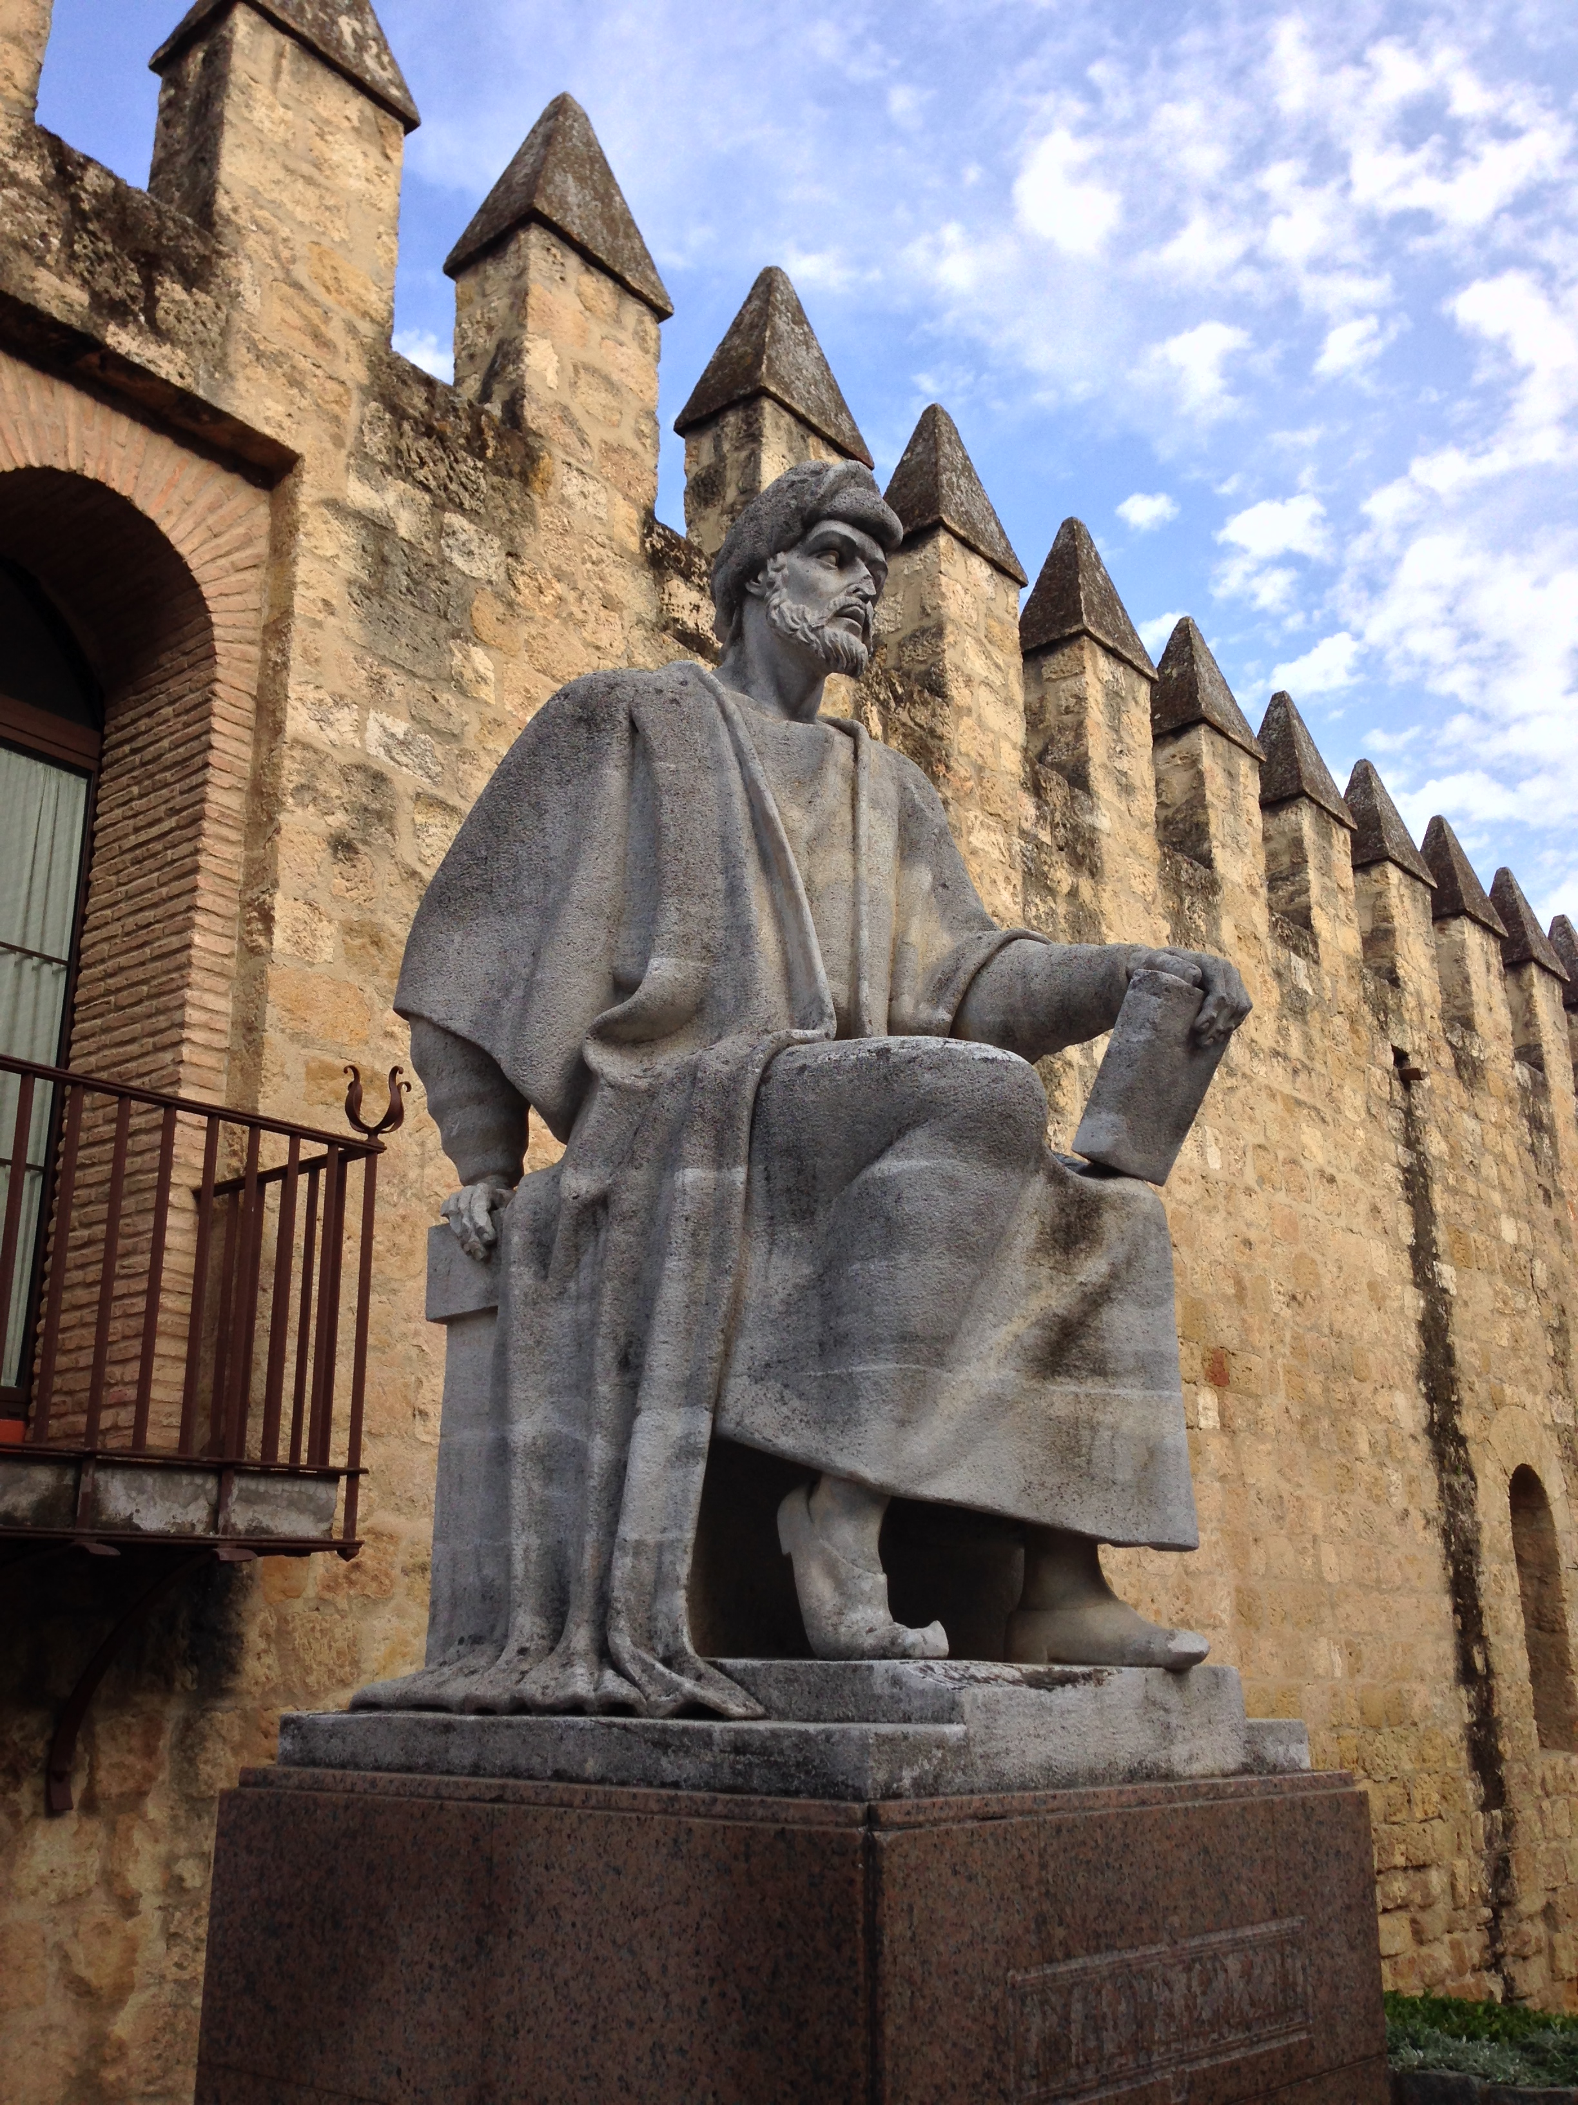
Córdoba

Slide 44

De islamitische wereld bevindt zich in een steeds dieper wordende crisis. Terwijl de rest van de wereld democratiseerde, nam het aantal democratieën in de islamitische wereld alleen maar verder af. Met de rechten van vrouwen, homoseksuelen en religieuze minderheden is het nergens zo slecht gesteld. Van Mali in West-Afrika tot de Filipijnen in Oost-Azië woeden tientallen burgeroorlogen met islamitische betrokkenheid die miljoenen mensenlevens hebben gekost. Duizenden komen jaarlijks om bij aanslagen van terreurorganisaties als ISIS, Al-Qaeda en Boko Haram. Economisch raakt de islamitische wereld steeds verder achterop. Geen wonder dat velen elders een goed heenkomen zoeken. Maar ook wat integratie betreft zijn migranten uit moslimlanden hekkensluiters. Met een indrukwekkende hoeveelheid feitenmateriaal toont dit boek de diepte van de islamitische crisis aan, en onderzoekt de oorzaken. Westers kolonialisme, inmenging van buitenaf en discriminatie bieden geen steekhoudende verklaring. De wortels van het probleem zijn religieus en liggen bij de groeiende invloed van het fundamentalisme, dat de islamitische wereld in een wurggreep houdt.

Slide 45

Kuru: In plaats van enkel de islam of Westers kolonialisme de schuld te geven, zouden islamitische samenlevingen eeuwenoud anti-intellectualisme en staatscontrole over de economie ter discussie moeten stellen. Alleen door kritische zelfreflectie kunnen moslimgemeenschappen hun politieke en sociaaleconomische problemen echt aanpakken.
https://dekanttekening.nl/opinie/verbond-tussen-geestelijken-en-de-staat-belemmert-de-islamitische-wereld/
Ḥasan Ibn al-Haytham: Islam and Science | Shaykh Dr. Yasir Qadhi
"Why did we decline?“
https://www.youtube.com/watch?v=W__WY-WX-6g

Slide 46
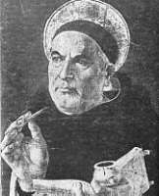
Thomas van Aquino (1225-1274)
Summa Theologiae
Synthese geloof én filosofie (Aristoteles)
Licht van de natuurlijke rede + licht van de openbaring
Natuurrecht
Godsbewijzen: kosmologisch en design argument
Geloofswaarheden overstijgen de capaciteit van de menselijke rede
Als de rede botst met de openbaring, moet de openbaring voorrang krijgen

Slide 47
Kosmologisch godsbewijs
Eerste oorzaak (cf. Aristoteles’ onbewogen) beweger
Indien er effenaf niks was in het begin, dan ook geen toekomst. Dus was er God, van wie niemand weet en weten zal van waar die zelf komt.
Eerste zin Bloedboek (2015) van Dimitri Verhulst
[Anselmus van Canterbury (1033-1109):
"Het geloof zoekt naar redelijk inzicht" (fides quaerens intellectum).
Ontologisch godsbewijs

Slide 48
Integraal aristotelisme
Filosofie en rede belangrijker dan theologie en openbaring
Verwerpt geloof in schepping, goddelijke voorzienigheid, onsterfelijkheid, vrije wil
Siger van Brabant, Sorbonne
1270 en 1277: veroordeling door Kerk en Aquino
leer van de dubbele waarheid
‘bevrijding’?

Slide 49
[Wantrouwen in de filosofie/rede]
13-14de eeuw: Johannes Duns Scotus & Willem van Ockham
Nominalisme
Voluntaristische God
Gods wegen zijn ondoorgrondelijk
Zaadjes voor humanisme, wetenschap, renaissance en moderniteit?

Slide 50
R.-K. Kerk in de lijn van Thomas
Natuurrechtsdenken oa inzake seksualiteit
Gaudium et Spes: profane werkelijkheid en geloofswerkelijkheid hebben hun oorsprong in dezelfde God.
Regensburg universiteitsrede van Paus Benedictus XVI 12 september 2006 aan zijn Alma Mater, de universiteit van Regensburg in Duitsland: Glaube, Vernunft und Universität. Erinnerungen und Reflexionen (Geloof, Ratio en de Universiteit. Herinneringen en Bedenkingen).
Versus ‘fideïsme’ (van Ockham, voluntaristische God)
Versus I. Kant: ‘Ik moet het weten beperken om plaats te krijgen voor het geloof.’ (Voorwoord 2de druk Kritiek der Reinen Vernunft)

